Slide 1
VMware Workstation Player
安裝

Slide 2
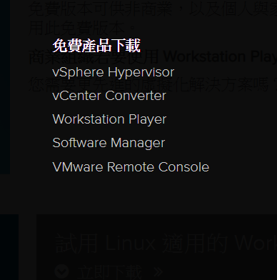
下載
到 官網 下載
https://www.vmware.com/tw.html
選擇適合自己電腦的版本

Slide 3
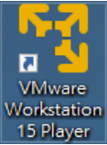
安裝
點開下載好的exe
開始next → next → next→ next → next → Install →finish
重新開機
點開應用

Slide 4
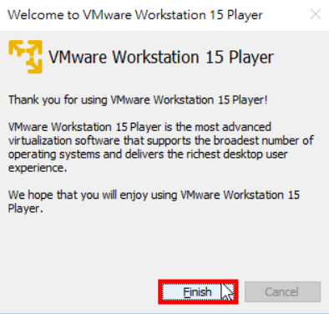
首次開啟設定
1.
2.

Slide 5
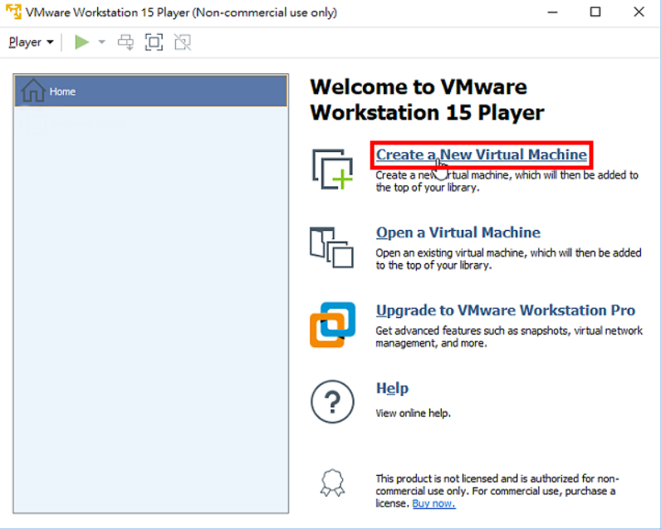
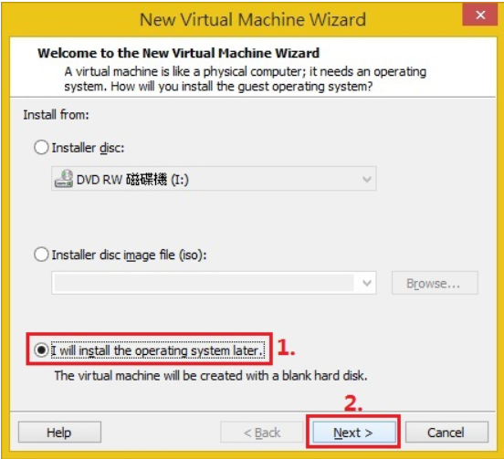
建立虛擬作業系統
1.
2.

Slide 6
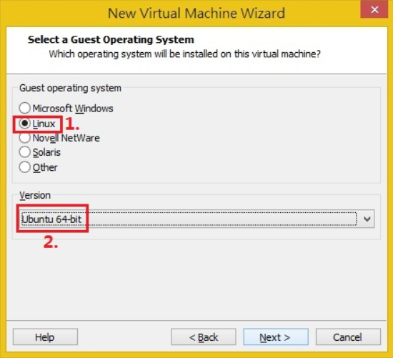
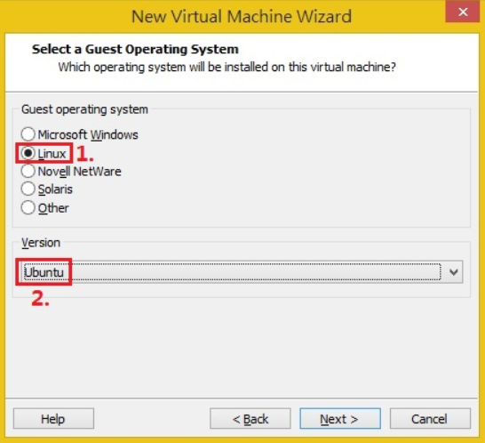
建立虛擬作業系統
1.
2.

Slide 7
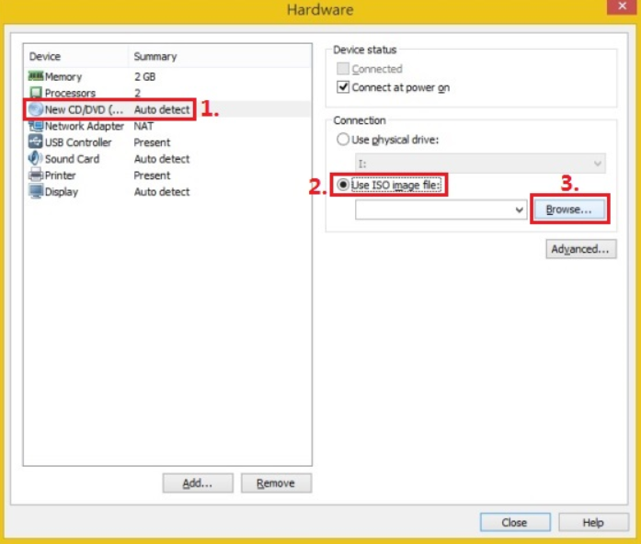
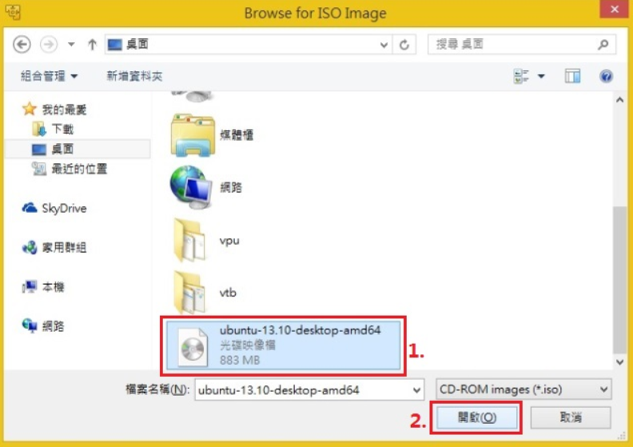
建立虛擬作業系統
1.
2.

Slide 8
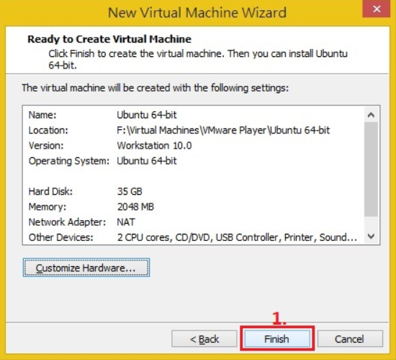
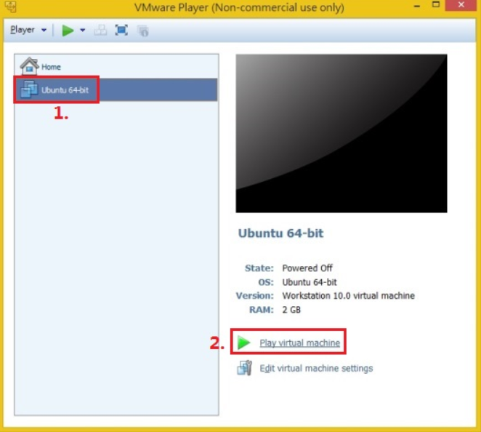
建立虛擬作業系統
1.
2.

Slide 9
建立虛擬作業系統
接著與VirtualBox+Ubuntu後半段Ubuntu相同

